Slide 1





Escuela Normal de Educación Preescolar
Licenciatura en Educación Preescolar
Ciclo escolar 2023-2024
Programa de Educación Preescolar
Aprendizajes clave
Lenguaje y comunicación
Mtro. Alejandra Isabel Cárdenas Gonzalez
Aniela Alejandra Mendez Turkawa N°18
Maria Teresa Palomino Najera N°20
Mariana Naomi Rangel Carmona N°22
Camila Jackeline Ruiz Ramos N°24
1° “A”
noviembre 2023

Slide 2




Lenguaje y comunicación
Agrupa 5 asignaturas modulares para adquirir el conocimiento, actitud y valores para aprender y afrontar retos
  Lengua Materna Español
  Lengua Materna Indígena
  Segunda Lengua Español
  Segunda Lengua Indígena
  Lengua Extranjera Inglés
Este campo busca:
  La producción contextualizada del Lenguaje
  El aprendizaje en distintas modalidades
  El análisis o la reflexión
1

Slide 3



El aprendizaje del Lenguaje
*Noción del lenguaje: Se concibe el lenguaje como una actividad comunicativa, cognitiva y reflexiva que involucra la expresión, el intercambio y la defensa de ideas.
*Variedad lingüística: Se reconoce la amplia diversidad social y funcional de los idiomas, valorando la influencia de la familia, la localidad o la región en la transmisión de las variedades lingüísticas iniciales.
*La escuela se reconoce como un agente fundamental en la enseñanza de lenguas de comunicación internacional y en la preservación de los idiomas.
*El lenguaje se adquiere y se educa en la interacción social, tanto en intercambios orales como en actos de lectura y escritura con significado.
*Prioridad educativa: Consiste e crear entornos y contextos que faciliten que los estudiantes se familiaricen con las practicas lingüísticas socialmente relevantes.
2

Slide 4



Lengua Materna, Segunda Lengua, Lengua Extranjera, Bilingüismo y Plurilingüismo
Lengua Materna y Segunda Lengua
Factores que se presentan en la segunda lengua
La lengua materna es la primera que el niño adquiere en un contexto natural se desarrolla por la comunicación con adultos
La segunda lengua se define con relación a la primera lengua y se entrelaza con bilingüismo, esta depende del momento en el que empieza el proceso de adquisición
Aprender dos idiomas simultáneos es bilingüismo inicial. Pero si ya existe dominio de uno el siguiente ya se considera segunda lengua.
Para clasificarlo depende del entorno en donde se adquiere; si en un país ya coexiste con otra lengua se considera segunda lengua pero si es un país donde no es originaria se considera lengua extranjera
Bilingüismo
Capacidad de un individuo para comunicarse en dos o más lenguas
El grado de dominio y el estatus social de cada lengua determinan tipos de bilingüismo. Las actitudes sociales influyen en el bilingüismo aditivo (enriquecimiento cultural) o sustractivo (riesgo para la identidad). El ideal es un bilingüismo equilibrado en dominio y valoración de lenguas en una sociedad
Situaciones disintas
Plurilingüismo
Es la coexistencia de varias lenguas en un territorio
3

Slide 5



Panorama Lingüístico de la Sociedad Mexicana
México es un pais plurilingüe y multicultural donde convive gran cantidad de lenguas, tradiciones y costumbres.
El bilingüismo o plurilinguismo de los mexicanos es muy variado.
Junto al español, lengua materna de mas de 90% de la población mexicana, están las lenguas originarias, las cuales son habladas por poco más de más de siete millones y medio de personas, según los datos de la Encuesta intercensal 2015 realizada por el INEGI.
Los programas de estudio del campo de formación Lenguaje y Comunicación reconocen la diversidad lingüística de México y la riqueza que implica el plurilingüismo, en el plano sociolingüístico cultural, individual y psicológico. Los bilingües y plurilingües desarrollan mejor la conciencia metalingüística, pues pueden distanciarse de su lengua materna y comparar sus formas, significados con los de las otras.
El bilingüismo y la enseñanza bilingüe mejoran la comprensión lingüística y sus funciones; amplían las competencias abstracción y análisis, incrementan la adaptabilidad, la creatividad, y pensamiento abierto.
4

Slide 6

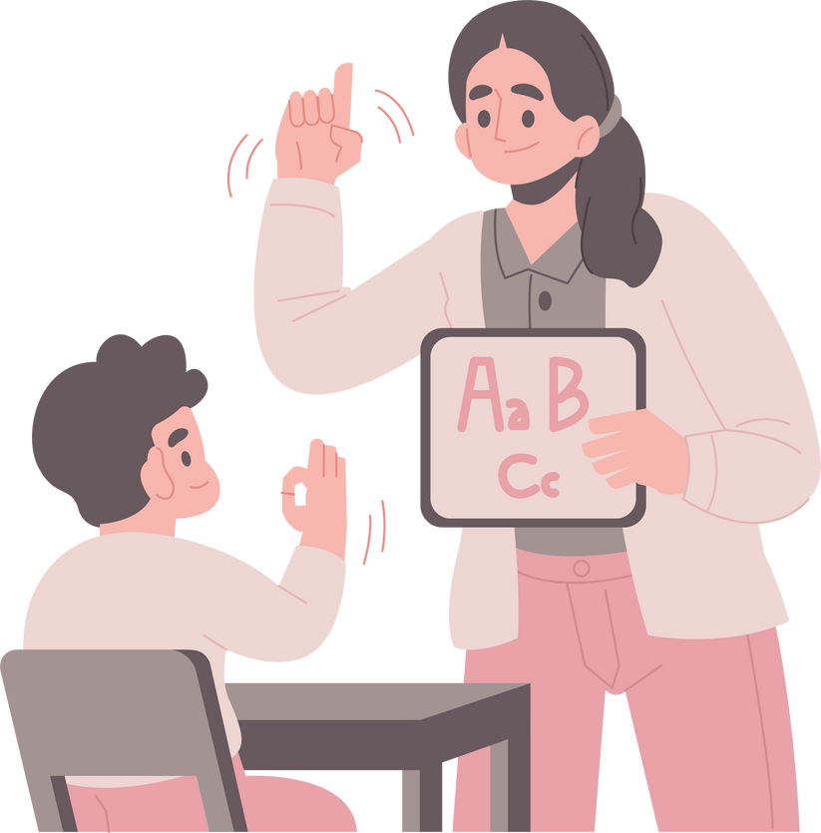

Panoramas de estudio del campo de formación Lenguaje y Comunicación
El campo de Formación Académica. Lenguaje y comunicación para la educación básica agrupa 5 asignaturas que son medulares para adquirir y desarrollar los conocimientos, actitudes y valores que permitan a los estudiantes seguir aprendiendo a lo largo de su vida y afrontar los retos que Implica la sociedad diversa y en continuo cambio.
Las 5 asignaturas que conforman el campo de Formación Académica, Lenguaje y Comunicación son: Lengua Materna, Español, Literatura, Ingles y Formación Cívica y Ética.
Español: Se describen los propósitos y enfoques de la en el desarrollo asignatura de Español, que se enfoca cotidiana. de habilidades comunicativas para la vida. y el aprendizaje de otras asignaturas.
Formación Cívica y Ética: Desarrollo de valores, habilidades para la convivencia democrática y el ejercicio de la ciudadano.
Literatura: Se enfoca en el desarrollo de habilidades para la comprensión, análisis y apreciación de textos literarios.
Lengua Materna: Desarrollar habilidades lingüísticos y comunicativas de los estudiantes en su lengua materna, fomentar su capacidad para comprender, producir y reflexionar sobre diferentes tipos de texto.
Ingles: Desarrollo de habilidades comunicativas en otro idioma para la vida cotidiana y el aprendizaje de otras asignaturas
5

Slide 7



Lengua Materna. Español en la Educación Básica
Su enseñanza fomenta las prácticas sociales del lenguaje, amplia sus intereses, fortalece su particiáción y resuelven neceidades comunicativas. Busca desarrollar la capacidad de expresarse oralmente y que se integren a la cultura escrita interpretando los diversos tipos de textos.
Propósitos para la educación preescolar
El reconocimiento de la diversidad social, lingüística y cultural que existe en nuestro país, y las características individuales de las niñas y los niños, son el fundamento para establecer los propósitos de la educación preescolar, los niños vivirán experiencias que contribuyen a sus procesos de desarrollo y aprendizaje, y que de manera gradual puedan:
1. Adquirir confianza para expresarse, dialogar y conversar en su lengua; mejorar su capacidad de escucha y enriquecer su lenguaje oral al comunicarse en situaciones variadas.
2. Desarrollar interés y gusto por la lectura, los tipos de texto e identificar para qué sirven; iniciarse en la práctica de la escritura y reconocer sus propiedades
6

Slide 8



Enfoque Pedagógico para Preescolar
-Se enfoca en que los niños logren gradualmente expresar ideas más completas sobre sus sentimientos, opiniones, percepciones.
-Aproximar a los niños a la lectura y escritura a partir de la exploración y producción de textos.
-Lograr construir ideas más completas y coherentes, ampliar su capacidad de escucha.
-Poner en juego su comprensión y reflexión sobre lo que dicen, a quién, cómo y para qué.
-Escuela = crea oportunidades para hablar, aprender a utilizar nuevas palabras y expresiones.
-Se planea que los niños logren interesarse en la lectura y lenguaje (escrito, corporal, expresión, etc.), mediante un acercamiento, generando experiencias, no mediante actividades mecánicas, es decir, que lo repitan (como las planas).
7

Slide 9




Las Situaciones de la Escuela deben ser Oportunidades que Permitan a los Niños:
1. Hablar de las diferentes experiencias, sucesos o temas; escuchar y ser escuchados respetuosamente.
4. Comentar sus ideas sobre diferentes textos con apoyo de la educadora por preguntas de reflexión.
2. Responder a preguntas abiertas formulando explicaciones cada vez más completas.
5. Comunicarse oralmente y por escrito con intenciones e interlocutores específicos.
3. Explorar textos diversos; aprender por uso y descubrimiento, sus características como organización del texto y de otros recursos.
6. Escribir palabras, frases y textos breves en el marco de situaciones comunicativas (invitaciones, carteles, cartas, registros, etc.)
8

Slide 10

Gracias
9

